Slide 1
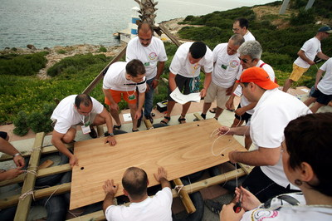
SAL YAPIMI TAKIM ÇALIŞMASI AKTİVİTESİ 2015

Slide 2
[KURGU ]
AKTİVİTE | Sal Yapımı
KURGU | Sal yapımı için bütün parçalarımız hazırdır. Takımlarımız ilk olarak 4 kişilik sal inşa ederler. Sonrasında salın karakterini, takımın imajını yansıtan yelkenler dizayn edilir.
VURGU | Markanın bünyesindeki birim çalışanlarının oluşturduğu takımlar, gün içinde ortak bir hedef için hep birlikte hareket ederler. Ekip olmanın kurum başarısında ne denli önemli olduğu vurgulanır.

Slide 3
[FAYDALAR]
“SAL YAPIMI” MOTİVASYON AKTİVİTESİNİN ÖNE ÇIKARDIĞI UNSURLAR
İletişim | Etkileşim | Kendini Yöneten Ekipler | Strateji Geliştirme
Özgüven | Zaman Kullanımı | Farklı Düşünme | Sinerji
Destek & Uyum | Ekip İçi Güven | Empati | Proaktif Yaklaşım
Etkin Problem Çözme | Motivasyon | Hedef Belirleme | Ekip Uyumu
Sonuç Odaklılık | Yardımlaşma | Paylaşım Ve Sorumluluk | Liderlik

Slide 4
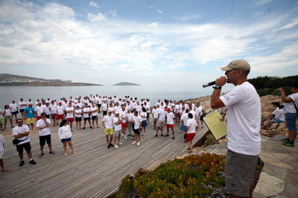
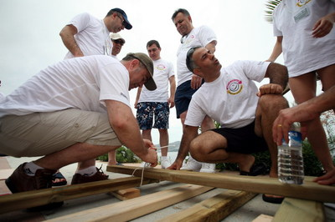
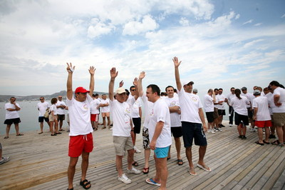
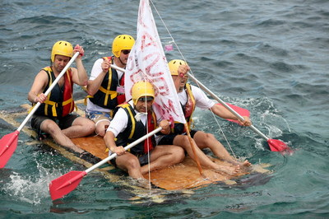
[”SAL YAPIMI” AŞAMALARI]
ISINMA
SAL YAPIMI
TAKIMLARA AYRILMA
ADAYA HAREKET

Slide 5
[TANIŞMA VE TAKIMLAR]
Amaç
Isınma ve program hakkında bilgi paylaşımı
Aktivite hakkında bilgi paylaşımı yapmak
Katılımcıları uygulama ekibi ile tanıştırmak,
Grubun önceden belirlenmiş olan takımlara ayrılmasını sağlamak,
Katılımcıların uygulama ortamına alışmasını sağlamak.

Slide 6
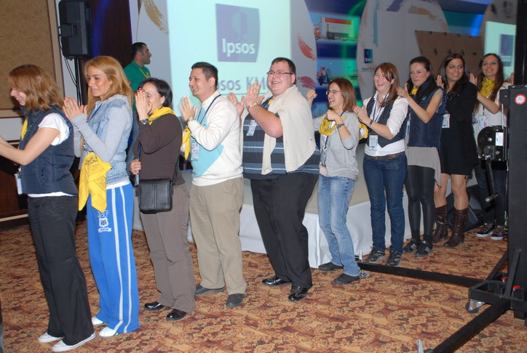
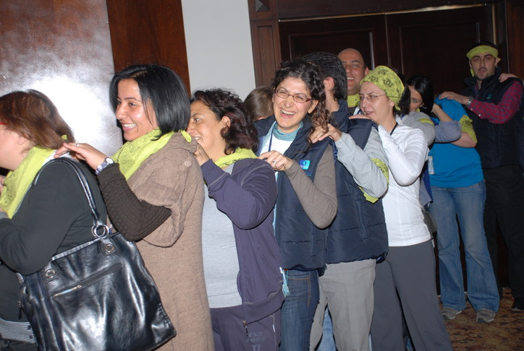
[ISINMA ]
Masaj Terapi
Katılımcılar, yan yana geçerek bir çember oluştururlar. Ekip üyelerinin aktivite öncesi sistemli şekilde birbirlerine masaj yapması..
Faydalar
Oluşturulan takımların birbirine alışması,
Takımların aktivite sorumlularına alışması ,
Takımların uygulama ortamına alışması,
Yardımlaşma ve etkileşim,
Senkronize hareket etmek,
Motivasyonu artırmak,
Yardımlaşma ve etkileşim,

Slide 7
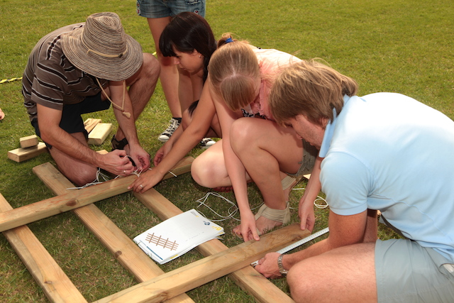
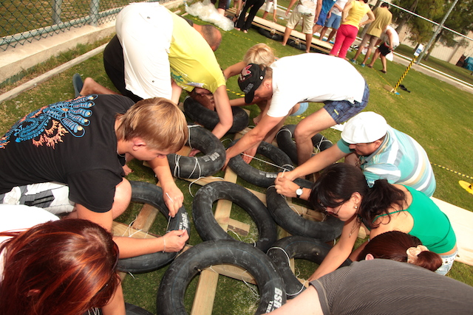
[SAL YAPIMI]
Amaç
İhtiyaçlar belirlendikten sonra, görev dağılımı yapılır. Ellerindeki kısıtlı malzemeyi iyi kullanması gerekli olan ekibin doğru hesaplamalar yapması gerekli.
Faydalar
Hedef belirleme
İletişim
Problem çözme
Etkin problem çözme
Motivasyon
Fikir paylaşımı
Yardımlaşma
Etkileşim
Farklı düşünme

Slide 8
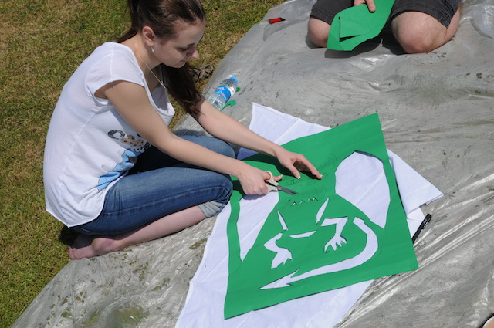
[YELKEN DİZAYNI]
Amaç
Takımın karakterini yansıtan, bir bakıma takım bayrağı olan yelkenler, takım üyeleri tarafından dizayn edilir.
Faydalar
Yaratıcılık
İletişim
Motivasyon
Fikir paylaşımı
Yardımlaşma
Etkileşim
Farklı düşünme

Slide 9
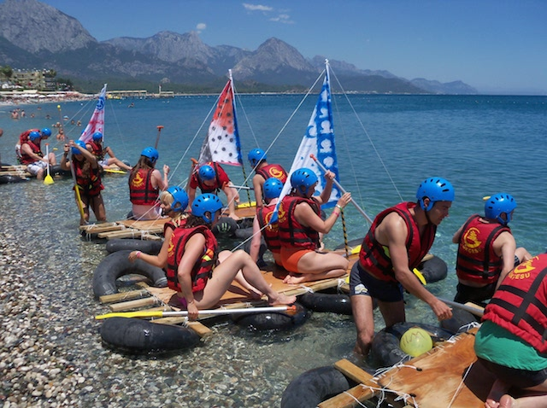
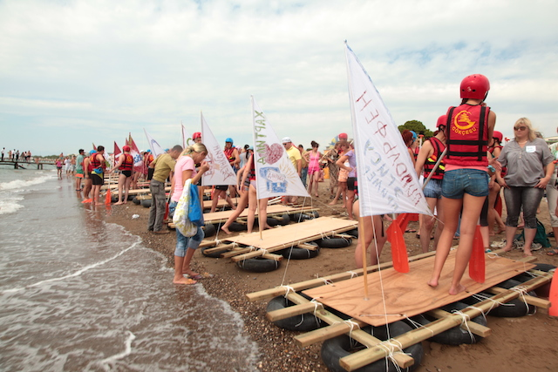
[YARIŞ İÇİN HAZIRLIK]
Amaç
Ekipler yaptıkları sallar ile kürek çekmeye başlamadan önce son kontrolleri yaparlar. Kendi stratejilerini belirlerler.
Faydalar
Hedef belirleme
İletişim
Ekip uyumu
Destek ve motivasyon
Yardımlaşma
Zaman kullanımı
Özgüven
Etkileşim

Slide 10
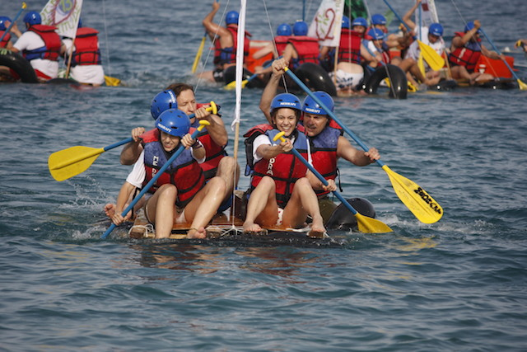
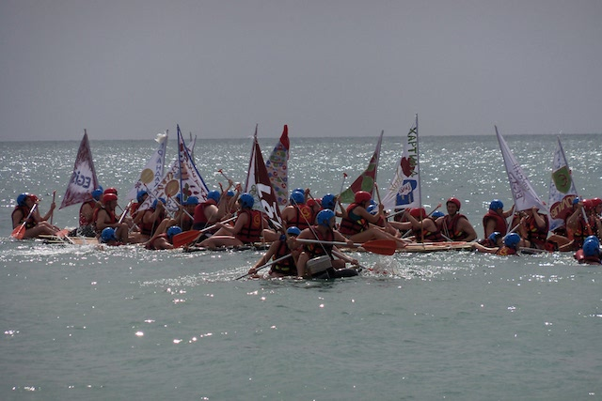
[YARIŞMA]
Amaç
Ekipler yaptıkları sallar ile başlangıç işareti ile birlikte kürek çekmeye başlarlar. Belirtilen parkuru ilk olarak tamamlayan ekip günün en başarılı ekibi seçilir.
Faydalar
Hedef belirleme
İletişim
Ekip uyumu
Destek ve motivasyon
Yardımlaşma
Zaman kullanımı
Özgüven
Etkileşim

Slide 11
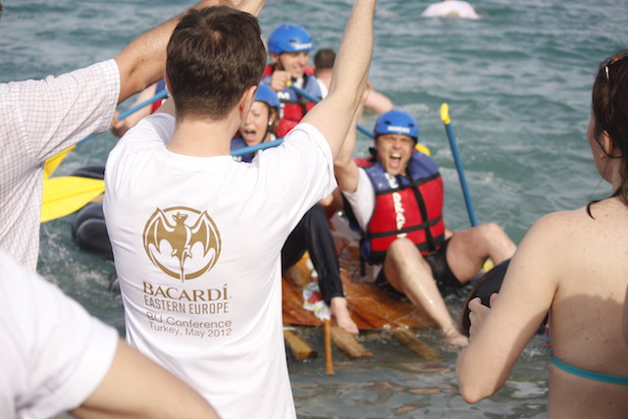
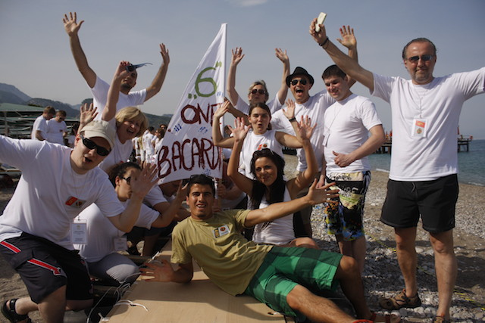
[FİNAL]
Veee…
Gün içinde takımlar, en iyi zamanlamaları elde ederek günün birincisi olabilmek için yarışır, Final bölümünde isteğe göre bütün takımların bir hedefe gitmeleri istenebilir. Hedefte şirket logosunun parçaları bulunur. Her ekip bir parçayı ilk olarak ele geçirmeye çalışır. Yarıştan sonra parçalar birleştirilir. Bütün ekiplerin gayreti sonunda çıkan bir mozaik ortaya çıkar. Oyun sırasında birbirleri ile rekabet içinde olan ekipler oyun sonunda ortak zafere imza atarlar. Hedefi ilk olarak getiren ekip, günün en başarılı ekibi seçilir.

Slide 12
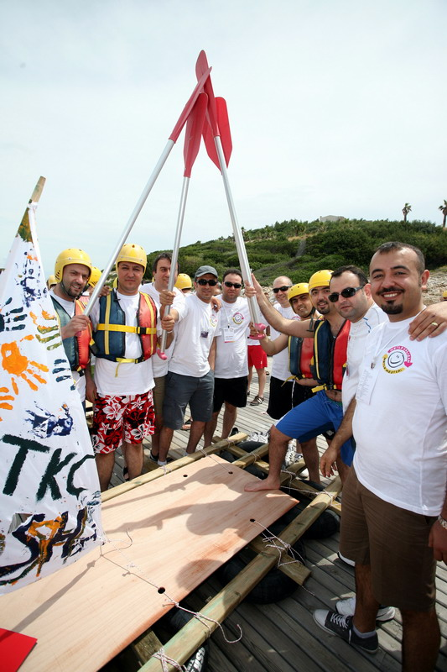
[FİNAL]
Son
Günün en başarılı ekibine hediyeleri verildikten sonra, programın kapanışı yapılır.

Slide 13
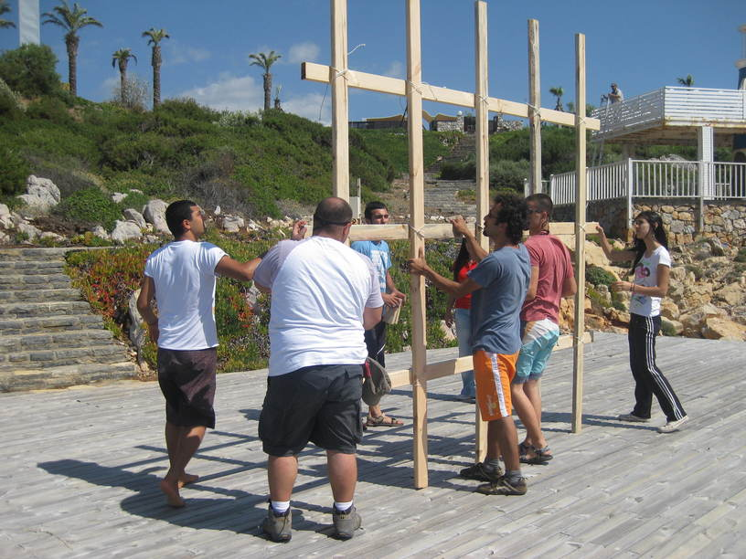
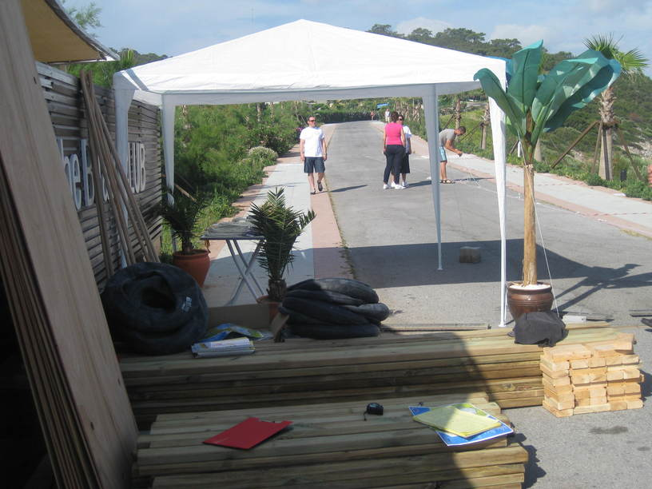
[HAZIRLIK VE KURULUM]
Bir gün öncesinden kurulum tamamlanır,
Aktivite alanı bir gün öncesinden kurulur, Montaj istasyonları işaretlenir, Her istasyonda takımlara ait malzemeler ve kurulum için gerekli ekipman yerleştirilir, Takım sorumluları ile birlikte son provalar yapılır, Son kontroller yapılır, Karşılıklı son görüşmeler gerçekleştirilir.

Slide 14
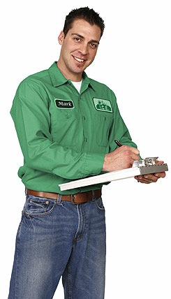
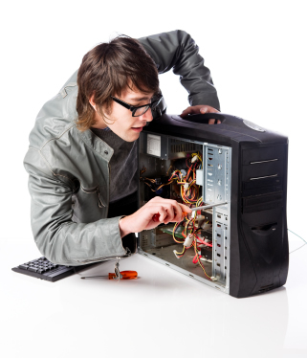
[UYGULAMA EKİBİ]
Operasyon Ekibinin Görevleri
Takımların ve zaman akışının kontrolü, Operasyonun düzgün akışının sağlanması Kurulumların eksiksiz yapılmasının sağlanması,
Teknik Ekibin Görevleri
Alan kurulumlarını gerçekleştirilmesi, Teknik malzemenin kullanımı, Katılımcılara teknik konularda destek olunması,
Aktivite Sorumlularının (Hakemlerin) Görevleri
Takımların yönlendirilmesi, Takım motivasyonunun yüksek kalmasını sağlamak, Projeye paralel gidilmesinin sağlanması, Takım performanslarının değerlendirilmesi,

Slide 15
[ZAMAN TABLOSU]
ÖRNEK ZAMAN TABLOSU
AKTİVİTE BASAMAKLARI | ZAMAN
TANIŞMA &INFO | 13:00-13:10
TAKIMLARA AYRILMA | 13:15-13:20
ISINMA | 13:20-13:30
SAL YAPIMI | 13:30-15:00
KAFA KAFAYA YARIŞ | 15:00-15:15
FİNAL | 15:30

Slide 16
[FİYATLANDIRMA]
Teklife Dahil Olan Hizmetler:
Programda yer alan aktivitelerin uygulanması.
Teklife Dahil Olmayan Hizmetleri:
Aktivite alanı için alan izinleri, oluşursa giderleri, Personel transferi ve tüm nakliye giderleri, İstenirse ödüller ve promosyon malzemeleri , Aktiviteye bağlı çalışma saatleri boyunca görevli ekibin konaklama, yiyecek-içecek giderleri , Ses sistemi.

Slide 17
[TEŞEKKÜRLER]
TEŞEKKÜR EDERİZ

